Slide 1
The Public Interest in the Executive Authority's Actions
Due Process
vs.
Outcomes

Slide 2
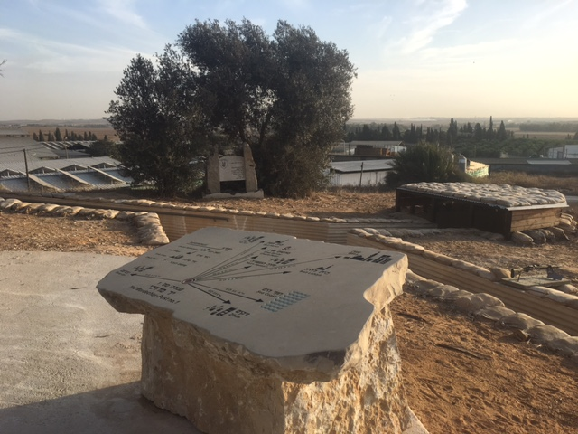
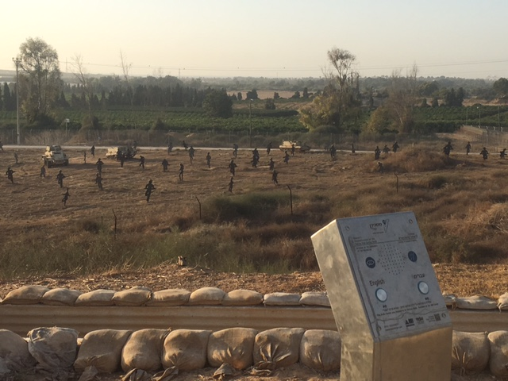

Slide 3
The Executive Authority - Israel 2017
Separation Between Responsibility And Authority
Transferring Authority De Facto From the Elected Rank to the Bureaucratic System
Concentrating on the Process and not the Outcome
Opposing the Public Interest

Slide 4
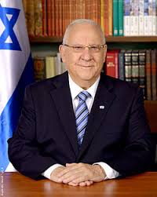
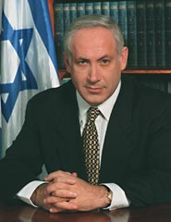
“The Right Place, the Right Person, the Right Time”
Notes:
חזון הוא היכולת לראות את הבלתי נראה אמר מחבר הספר מסעות גוליבר – גונתן סוויפט.
בדמוקרטיה האזרחים בוחרים בדרג פוליטי להובלת הרשות המבצעת, על-בסיס חזון מוצג לאזרחים, ועל-מנת לבצע את חזונו של הדרג הנבחר

Slide 5
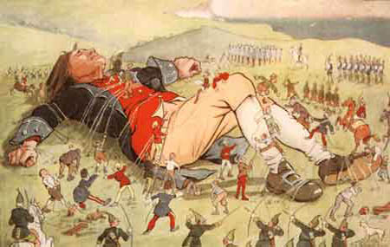
"Then tie him to the floor with tight strings. There is a cure for every giant." Gulliver's Travels , Jonathan Swift
Notes:
מה שאזרחי מדינת ישראל הדמוקרטית אינם יודעים, היא שהדרג הנבחר כבול ואינו יכול לבצע את חזונו.

Slide 6
Democracy Index - the Ability of Government Institutions to Form Systematic, Integrative and Consistent Public Policy
Do the public's representatives determine the government's policy?
Are the country's civil services willing and able to implement the government's policies?
OECD Average
Source: Democracy Index, Economist Intelligence Unit, 2011
Notes:
משילות מוגדרת כ"יכולת מוסדות הממשל הנבחרים והממונים לעצב מדיניות ציבורית שיטתית, אינטגרטיבית ועקבית" (נחמיאס, 1999).
מדד ה"Democracy Index" שמפרסם ה"Economist Intelligence Unit" מודד משילות באמצעות השוואה בינלאומית. אחד המדדים הנבחנים במחקר הוא מדד "תפקוד הממשלה", הבוחן שאלות כגון: "האם נציגי הציבור קובעים את מדיניות הממשלה? (Economist Democracy Index, 2011, p. 33)" ו"האם שירותי המדינה מוכנים ומסוגלים ליישם את מדיניות הממשלה?" (Economist Democracy Index, 2011, p. 34). מדד זה מהווה אינדיקציה טובה לרמת המשילות במדינת ישראל.
בדיקת הציון שקיבלה מדינת ישראל במדד זה מול המדינות האחרות ב-OECD, מעלה שמדינת ישראל נמצאת מתחת לממוצע ה-OECD (8.07) עם ציון נמוך של 7.50/10. מתחת לצ'ילה, קוריאה וסלובקיה...
כמו כן, בדו"ח התחרותיות העולמי של ה-Global Economic Forum מדורגות הבעיות הפוגעות ביכולתם של אנשים לנהל עסקים במדינה. לאי היעילות של הממשלה ניתן ציון של 21.5%, והוא הוגדר כבעיה המרכזית בארץ (Global Competitiveness Report , 2011-2012, p. 190). לצורך השוואה, הבעיה השניה קיבלה ציון של רק 10.1%.
מדדים אלו מצטרפים לביקורת הרבה שמקבל השירות הציבורי ממגוון אנשי סמכות, הכוללים אקדמאים, מנהלים בשירות הציבורי ופוליטיקאים.
כמה דוגמאות לכך:
"שומרי הסף משתקים את פעילות הממשלה ופוגעים קשות ביכולתם של השרים להוציא לפועל את מדיניות הממשלה[...] זה לא ייעוץ משפטי, זו כפייה" (חיים רמון בהרצאה באוניבסיטת בר-אילן, מיום 12.6.08).
""שלטון הפקידים". הפקידים, הממונים, הם אלה שקובעים את המדיניות ולא השרים אשר נבחרו בהליך דמוקרטי על ידי הציבור [...] לא ייתכן שכמה פקידים פה ינהלו את המדינה" (פרופ' דניאל פרידמן בראיון ל"גלובס", מיום 3.12.09).
""במה שנוגע ליועץ המשפטי, הוא אכן נחשב לאחד מאותם שחקני וטו שעל פיהם יישק דבר שיחד עם אנשי האוצר על אגפיו מקשים על המערכת לעשות שטויות אבל גם לעשות דברים טובים וחשובים" (פרופ' דוד דרי, 2012).

Slide 7
1947-1977 : Founding a Country The Ultimate Test: “Outcomes"
Common Sense/Judgment
World-View
Specific Solution
Priorities
Elected Rank - "The Expert" - Policy Maker

Slide 8
1977-2017 : "The Revolution" The Ultimate Test: "Due Process"
criteria
preconditions
precedents
Lateral ramifications
Bureaucratic Rank - "The Expert" - Policy Maker

Slide 9
How we Got to This Point: Core Problem
Losing Trust in the Israeli Society
Losing Trust in the Political-Governmental System

Slide 10
“The road to hell is paved with good intentions.”
Losing Trust
Regulation + Co-option
Focusing on Processes Instead of Outcomes
Sub Execution - Exhausting the Time Resource - Harming Public Interests
Losing Trust in the method

Slide 11
Two Hold the Wheel Bureaucratic bypass surgery to the executive authority Governmental Co-Option - "Dealing with representatives that interrupt the activities of a certain organization they aren't a part of, by letting them join and allowing them to influence it from the inside". Regulation: "A general name to the regulation of various activities using laws, regulations, rules, orders and Instructions from the manager in he country. The regulation's purpose it to arrange various aspects of life in the country".

Slide 12
Co-option

Slide 13
Losing the Public Trust:
First, Losing Trust in the Political System
The Yom Kippur trauma - Losing faith in the government's judgement.
"Enough With Mapai's Government": Yadlin, Ofer, Lea Rabin
The Elected Rank "Earned it Fairly" Affairs : Olmert, Deri, Benizri, Herschson, Hanegbi, Ramon, Segev, Yitzhak Mordechai, Katsav, Omri Sharon, and more ...
Personal Tragedy
Public Violation
Loss of Trust in the Political System
Notes:
אין ספק שמדובר במטוטלת. הייעוץ המשפטי לא לקח את הכוח לידיו ללא סיבה. המקור הינו בשחיתות בקרב נבחרי ציבור שהביאה להטלת חסמים משפטיים. אך האם הצד השני של המטוטלת הוא הנכון?

Slide 14
Lack Of Experience( Lack Of Confidence?) + State Ethos Court status - There Are Judges In Jerusalem Legal Advisor - Participates In Cabinet Meetings bureaucratic class - Serve The Public Rather Than Political Parties
The Politics: The Begin Era (1977-1982)
The "Brown-Green" Revolution
"with all due respect to the nation's decision, if indeed this is this is a decision, I refuse to honour it (Yitzhak ben Aharon ).
1982 Lebanon War ”Operation Peace for Galilee”

Slide 15
Loss of confidence in the judiciary: judging authority - executive authority relations: from passive to active
Reasonability
Everyone has the right to prosecute
Everything is judge able
Claims based on the reasonability contributed to the improvement of the public administration. At times they would do it with educated verdicts and at times with the persistent and determined "babysitting" of the court...
Valve concept - the concept that bridges between new social problems and modern solutions.
Reasonability.. “allowing the court to act as...the responsible adult”

Slide 16
The Legal Standards are Crawling Up
Illegal
Extreme improbability
Improbable
"Will Have Trouble Defending"
"Questionable if Appropriate"
Notes:
מהו התוצר של תזוזת המטוטלת?
במשטר דמוקרטי ראוי: מאותרת הבעיה שיש לפתור אותה; הדרג הנבחר מכריז על חזון לפתרון הבעיה; גורמי המקצוע במשרד מעצבים את המדיניות לפתרון הבעיה ולהוצאת החזון לפועל בהובלת הדרג הנבחר; ולבסוף הייעוץ המשפטי – באמצעות אומנות הפרשנות המשפטית – תומך בחזון.
במשטר בישראל כיום – מאותרת הבעיה שיש לפתור אותה; היועצים המשפטיים מגדירים גבולות גזרה משפטיים של מה מותר ומה אסור במסגרת הפתרון לבעיה והדרג הנבחר והמקצועי נדרשים לעצב מדניות מסורסת בתוך גבולות הגזרה המשפטיים, וכך נוצר חזון מסורס שאינו תואם לחזון שהוצג לבוחר
דוגמא: פתיחת שוק הכבלים לתחרות

Slide 17
The Bureaucratic Rank's Loss of Trust: Changing the Bureaucratic Ethos
From an assisting tool to a "balancing weight"
Balance to the Elected Rank :
Temporary
Lacking Expertise
Foreign Considerations
Notes:
בהרצאה היום אני רוצה לשאול מה קרה לשומרי הסף, מתי התרחשה התזוזה בהבנת התפקיד ובהבנת פונקצית המטרה. מתי הפכו היועצים המשפטיים מכלי מסייע לדרג הנבחר לביצוע מדיניות למשקולת רחיים על צוואר הדרג הנבחר, שאינה מאפשרת לבצע מדיניות ויותר מכך – משליטה את מדיניותה במסווה של עמדה משפטית
מתי ועל-ידי מי הוחלט כי נבחרי הציבור הינם קבוצה נטולת מומחיות, זמנית ובעל שיקולים זרים; ואגב כך הוחלט בעצם כי הדמוקרטיה היא כורח, נבחרי הציבור הם לא יותר מבעיה זמנית חולפת והמדיניות תעוצב במלואה על-ידי הדרג המקצועי, שלא נבחר על-ידי הציבור וללא שהציבור מכיר כלל בעובדה שהמדיניות שנבחרה על-ידו בבחירות דמוקרטיות אינה מבוצעת והמדיניות שמבוצעת לא הוצעה לבחירה.

Slide 18
So who determines Policy?
Problem
Problem
Bureaucratic boundaries
vision
Policy As part of boundaries
Forming Policy
"vision"
Bureaucratic support
A vision designed by echelons of bureaucracy
A vision shaped by the elected political leadership
Notes:
מהו התוצר של תזוזת המטוטלת?
במשטר דמוקרטי ראוי: מאותרת הבעיה שיש לפתור אותה; הדרג הנבחר מכריז על חזון לפתרון הבעיה; גורמי המקצוע במשרד מעצבים את המדיניות לפתרון הבעיה ולהוצאת החזון לפועל בהובלת הדרג הנבחר; ולבסוף הייעוץ המשפטי – באמצעות אומנות הפרשנות המשפטית – תומך בחזון.
במשטר בישראל כיום – מאותרת הבעיה שיש לפתור אותה; היועצים המשפטיים מגדירים גבולות גזרה משפטיים של מה מותר ומה אסור במסגרת הפתרון לבעיה והדרג הנבחר והמקצועי נדרשים לעצב מדניות מסורסת בתוך גבולות הגזרה המשפטיים, וכך נוצר חזון מסורס שאינו תואם לחזון שהוצג לבוחר
דוגמא: פתיחת שוק הכבלים לתחרות

Slide 19
From targeting results to targeting procedures
communication
Empowerment
Loss of trust
The selected rate
The bureaucratic rate
Dependence / justification = Partnership in decision making / actor veto
From the elected Authority to the functionary Authority

Slide 20
The gap between those in authority and issues of the public responsibility
Uncertainty
The loss of public confidence in the democratic system,
Notes:
בעצם, מה שאנחנו רואים מכל הסקירה עד כה הוא פער בין בעל הסמכות האמיתי לבין הנושא באחריות הציבורית. בעוד הציבור חושב שבעל הסמכות הוא הדרג הנבחר, הרי שבעל הסמכות – שאינו נושא באחריות הציבורית – הוא הדרג המקצועי.
והתוצאה? הציבור שואל עצמו מדוע נבחר הציבור לא מבצע את החזון שהוא הכריז עליו, ומאבד בו כל אמון. הציבור מוטעה לחשוב כי הכוח הוא בידיים של הדרג הנבחר.
בעוד שבעצם נבחר הציבור לא מבצע את חזונו בשל כבילת היידים של הדרג המקצועי – שאנו נושא לעולם באחריות הציבור.
השקף הזה הוא התמונה האמיתית – השפעתו של הדרג הנבחר על מדיניות מצומצמת, על אף שהוא העומד מול הציבור, ואילו השפעתו של הדרג המקצועי היא עצומה, על אף שהוא סמוי מן העין.

Slide 21
The declaration of statehood? Nowadays it would not happen
Why in a private home and not in a public office?
According to which regulatory was “Radio Doctor” selected to be recorded?
Why were the chairs taken from around the cafés, was it not about donations?
The draft resolution was not submitted in advance
It is not clear according to which criteria the Charter was signed and if it regards support or commitment
They did not state the source of their founding proposals
A legal opinion was not included
Why not in Jerusalem, the Capital?
The relevant ministries were not transferred
No alternatives were examined
Who holds a cabinet meeting on Friday?
Women were underrepresented
Why on Rothschild Boulevard? The Shabak does not allow!

Slide 22
To be continued צבי האוזרZvi Hauser (@ZviHauser) | Twitter )

Slide 23
Unraveling the authority and responsibility
The Prime Minister pays the price in a State Comptroller’s Report
Legal officials say there is no choice but to enforce the blockade
The Turkish flotilla
The Reverse “Sentry Syndrome”
The Minister of The Treasury Pays The Price in The State Comptroller’s Report
The Budget Department Makes The Shutdown System's Budget Dependent on The Reform
The fires in the Carmel
Notes:
אורי שגיא - תסמונת הש"ג ההפוך
הפקיד עושה פאול ומדיחים את הגורם הא
הפרימה בין הסמכות לאחריות

Slide 24
“Based on the Criteria: The system is on its way to collapse!”
Legal Answer
Policy Solution
Problem
Not going according to any criteria set. It is not equal to other cities
Additional Policemen
Crimes of the migrants of Arad
Lack of Equality Between Cities
Long Day of Studies
Wandering Around the streets and Juvenile Crimes
Budget Transfer to Open a Cultural Center
Lack of Equality for Ethiopians
Quota of Ethiopian Students in Class
Schools and neighborhoods of Ethiopians only
Lack of Equality for Those who didn’t serve for a just cause
Civil Service employment benefits to army veterans / National
Encouraging National Military Service
“Rich and poor have an equal right to sleep under the bridge”
Notes:
הבעיה של קרטריונים היא שהם אינם נותנים תגובות למקרים ייחודיים.
היועץ המשפטי לממשלה קובע כי ערד, כמו גם בית שאן, אינן זכאיות להקלות מס על-פני יישובים אחרים.
כמה דוגמאות מתחום החינוך:
שר החינוך מסרב להעביר תקצוב ציבורי לבית ספר פרטי, שגובה 36 אלף ₪ לשנת לימודים, בתואנה כי רק בתי ספר הפתוחים לכל צריכים לקבל מימון ציבורי. הקריטריונים קובעים שחייבים לתקצב.
שרת החינוך לשעבר קבעה מכסה על כמות ילדים אתיופים בכיתה, כדי לקבע אינטגרציה ולמנוע מצב של כיתות בית משפט אסר קווטות. תוצאה: בתי ספר שהם גטאות.מוחלשות ועזיבה של תלמידים אחרים, ובכך למנוע גטאות. בג"צ אסר על קביעת המכסות וגרם דה-פקטו לבתי ספר של אתיופים בלבד.
קליטת יוצאי צבא/שירות לאומי במגזר הציבורי בעדיפות - אסור בגלל שזה מפלה לרעה אנשים שלא שירתו בצבא מטעמים בריאותיים או טעמים מוצדקים אחרים
אי-אפשר לתת למתנ"ס עזוב, לעיר בבעיה. אי אפשר יום חינוך ארוך או הקלות מס – הכל בשם השוויון. למה שם ולא בשום מקום אחר?
הדרך היחידה לפתור בעיה ייחודית, היא להגיע לישיבת ממשלה. במקום שוויון מהותי הפכו להיות שיקול דעת.
והאם בזה היינו רוצים שהממשלה תעסוק?
ובסוף לאן הגענו? לעני ולעשיר יש זכות שווה לישון תחת הגשר...

Slide 25
The Government Wants to Fund Cultural and Youth Community Center in Kiryat Shmona
Providing support to community centers
Areas near the border and threatened communities
Who encountered insolvency
In 2011

Slide 26
Proposals to the Government - a Legal Opinion
The office Attorney General agreed with the proposal to the government, while accepting the position of the Attorney General of each relevant office
The office Attorney General agreed with the proposal to the government
The proposal to the government is followed by a legal opinion written by the office Attorney General
Today
After publishing the government agenda: meetings with subordinates to the government Attorney General in the Ministry of Justice
Previously
The government Attorney General is present in government discussions and makes legal notes
The government's Attorney General makes notes to the suggestions
The government's Attorney General is present in government discussions depending on demand and his decision
Notes:
ולדוגמא מתחום מזכירות הממשלה, בכל הנוגע להגשת הצעה להחלטה לממשלה (מחליטים).
פעם – היה כתוב בסיום דברי ההסבר להצעת ההחלטה כי היועץ המשפטי המשרד סומך ידיו על הצעת ההחלטה; והיועץ המשפטי לממשלה היה נוכח בישיבת הממשלה ומעיר הערות משפטיות ככל שהיה נדרש להן.
היום – היועץ המשפטי המשרדי סומך ידו על הצעת ההחלטה לממשלה; אך אין נעצרים כאן – היועץ המשפטי המשרדי מצרף חוות דעת משפטית בכתב להצעת ההחלטה. לאחר פרסום סדר היום לשרים, מתכנסת ישיבה של המשנים ליועץ המשפטי לממשלה, מעין ממשלה זוטא, בה דנים בהצעות המחליטים ומוציאם חוות דעת משפטית נוספת בכתב בנוגע להצעות ההחלטה; לאחר שכבר נתן הערותיו, היועץ המשפטי לממשלה בוחר האם להשתתף בישיבת הממשלה השבועית (לרוב אינו משתתף).

Slide 27
When You Chop Wood, Chips Fly
The prime minister, upon visiting Shfaram, gives a lecture to students at the school in their non-ventilated auditorium. He makes a request to put air conditioning in the school.
The Prime Minister is interested in donating NIS 2M to the Herzl museum in Jerusalem on Jerusalem day, whist also Donating NIS 12M to the Jerusalem Foundation
Kibbutz Degania wants to donate to government ministers upon their visit, a books worth NIS 128, in celebration of 100 years since the foundation of the kibbutz.
Notes:
ולבסוף, שמשפטיזציה מגיעה לכל מקום, והשוויון הטכני הוא השולט, אז מגיעים לאבסורדים חוזרים ונשנים.

Slide 28
Topic: the book “lo beabim meal" given as a gift to the government ministers at a cabinet meeting in Kibbutz Degania
We were asked to examine the option whereby The General Secretary of the kibbutz would gift ministers the book “Lo Beabim Meal" by Muki Tsur, as part of a Government meeting in Degania. After consulting with the Deputy Attorney General (advice), the following was declared:
Presenting the books to cabinet ministers must abide by: Public Service Law (gifts) 5740-1979
Section 2 (a) of the Act provides the following gifts:
If a gift was given to a public servant in his capacity as a public
servant – whether in Israel or abroad, whether to him in person or
to his spouse who lives with him or to his dependent child – and if
the public servant did not refuse to accept it and did not return it
to its donor immediately, then the gift shall become property of the
State; if no ownership is involved in the gift, then the public
servant must pay its value to the State Treasury.
(b) Subsection (a) shall not apply to –
(1) a gift of small and reasonable value, given as is customary under the circumstances. The value of a small gift shall not exceed NIS 300.
Notes:
הסיטואציה: הממשלה מגיעה לקיבוץ דגניה, לבקשת ובהזמנת הקיבוץ, לישיבת ממשלה חגיגית במלואת 100 שנים לקיבוץ. התנועה הקיבוצית רוצה לתת ספר לשרים בנושא 100 שנה לדגניה. עלות הספר בחנות: 128 ₪.
עובד ציבור יכול לקבל מתנה קטנת ערך וסבירה, שניתנה לפי הנוהג ונסיבות העניין, כאשר החוק הגדיר מתנה קטנת ערך כ-128 ₪.
פרשנות משפטית פשוטה ומקיימת היתה אומרת: הממשלה מכבדת את הקיבוץ נוכחותה; הקיבוץ רוצה לתת ספר לכל שר שעניינו 100 שנה לקיבוץ; ספר הוא מתה צנועה, קטנת ערך וסבירה; הספר עולה פחות מ-300 שקל. בטח, למה לא?

Slide 29
Considering we are presently dealing with books that are worth the accumulative value of NIS 3,000 (each individual book being NIS 128), and that they are intended to be given to ministers by the kibbutz movement as part of a government meeting, we believe that this case is no exemption to the law, both considering the (collective) value of the gift, and because the books in question are not "under prevailing circumstances.
Therefore, Kibbutz Degania may not present the books as a gift. Although, if the government secretary deems it necessary, it may purchase these books for the Ministers in accordance to any law (Mandatory Tenders Law, 1992 and its regulations).
Notes:
ומה היתה חוות הדעת המשפטית?
בגלל שכל השרים מקבלים את הספרים יחד, הרי שמדובר במתנה מעל 300 שקל (128 ₪ כפול 30 שרים), ואז שוויה גבוה מהמותר והיא אינה לפי הנוהג...
איפה פרשנות משפטית מקיימת? או אפילו פרשנות משפטית יצירתית?
אציין, כי מאחר שחשבתי שמדובר בשערורייה, פניתי ליועץ המשפטי לממשלה בעניין והוא הפך את חוות הדעת והתיר את חלוקת הספרים.
בשוליים, אני רוצה לציין את בזבוז הזמן המשווה של העיסוק בזוטות – הן של הלשכה המשפטית, הן של המשנה ליועץ המשפטי לממשלה, הן של היועץ המשפטי לממשלה, וכן – גם של מזכיר הממשלה.

Slide 30
The Governability Problem in Israel's Government - The Main Problem as Shown in Trajtenberg's Report
"Exposing the legal advisors to the challenges the public system faces, as they seek to find legal solutions for complex problems. It is also essential to ensure that alongside fundamental control processes and uncompromising integrity the Government Ministries will be able to conduct their every day work and that public officials will be able to exercise their judgement, make decisions and set complex processes into motion."

Slide 31
The Elected Rank’s Loss of Trust in Assisting Tools
Discussion at the meeting of ministers regarding the water sector 24/10/2010
If we reflect upon urgent government reforms which will contribute effectively to our society and economy, we cannot allow our government’s action’s to be halted to absolute standstill. I assure you that the scope, depth and shape of these occurrences are the biggest disruption any western government can encounter.
Prime Minister Benjamin Netanyahu

Slide 32
The Elected Rank’s Loss of Trust in Assisting Tools
Discussion at the meeting of ministers regarding the water sector 24/10/2010
"... Economic Growth is not only a function of human capital and infrastructure capital, but the capital's structure itself- so the main problem ...
The roles of the attorney, the ministry of finance and the Accountant General, are de facto more important than that of the prime minister, so we are in a hopeless situation."
The (former) Minister Avishay Braverman
Notes:
שיטת כבילת הידיים מעכבת בצורה משמעותית את צמיחת השוק הישראלי!

Slide 33
The Elected Rank’s Loss of Trust in Assisting Tools
Discussion at the meeting of ministers regarding the water sector 24/10/2010
"...In every process during the past 20 years, with a sick atmosphere of corruption, and ministers who take the authority from the ministries but leave them with the full responsibility (and in addition to that the authority is taken from the relevant offices), there is a legal institute that holds them back. In this situation, the Prime Minister can make a decision and a general accountant that sit through that discussion can say "I'm not going to do that", and nothing can be done.
I think there is a governmental problem with the government's structure, the ones who sit in the real cockpit are the Ministry of Justice and the Finance Department."
Minister Uzi Landau, Minister of National Infrastructures

Slide 34
The Elected Rank’s Loss of Trust in Assisting Tools
"... We agree that the project in its current state is too cumbersome. We got this note, we tried to do that, then we got dozens and perhaps hundreds of instructions of the Attorney General ... the Attorney General demanded multiplying of the consultations by 5 and limiting the project manager's authority. "
Discussion on the national plan for technology that limits the usage of Petroleum in transportation worldwide
Prof. Eugene Kandel, head of the national committee of economy
government discussion, 4th of October, 2010

